Slide 1
2D 게임 프로그래밍
프로젝트 2차 발표
2022182010 김정민
Notes:
2디 게임프로그래밍 프로젝트 2차발표를 시작 하겠습니다

Slide 2
개발 진행 상황
(평균 67.5%)
1주차 | 계획 | 리소스 탐색 | 100%
 | 결과 | 캐릭터, 아이템, 배경, 적 리소스 찾음
2주차 | 계획 | 플레이어 캐릭터 움직임 구현 | 100%
 | 결과 | 플레이어 캐릭터 상하 좌우 대각선 이동 구현, 공격 모션, 달리기 모션 구현
3주차 | 계획 | 몬스터 AI 구현 | 20%
 | 결과 | 몬스터 출력, 사망 시 아이템 드랍 구현
4주차 | 계획 | 캐릭터 상호작용 구현 | 50%
 | 결과 | 몬스터 충돌처리, 아이템 충돌처리 및 사용
5주차 | 스테이지 구성
6주차 | UI 구성 및 구현
7주차 | 사운드 시스템 구현
8주차 | QA 및 버그 수정
9주차 | 최종 마무리
Notes:
먼저 개발 진행 상황입니다. 2주차 계획은 플레이어 캐릭터 움직임 구현이었습니다. 결과는 플레이어 캐릭터 상하좌우 대각선 이동 구현과 공격 모션, 달리기 모션을 구현 하였습니다. 3주차 계획은 몬스터 AI 구현이었습니다. 결과는 몬스터가 사망 시 아이템 드랍만 구현 하였습니다. 4주차 계획은 캐릭터 상호 작용 구현 이었습니다. 결과는 플레이어 공격과 몬스터 충돌처리, 플레이어와 아이템 충돌 처리 그리고 플레이어 아이템 사용을 구현하였습니다.

Slide 3
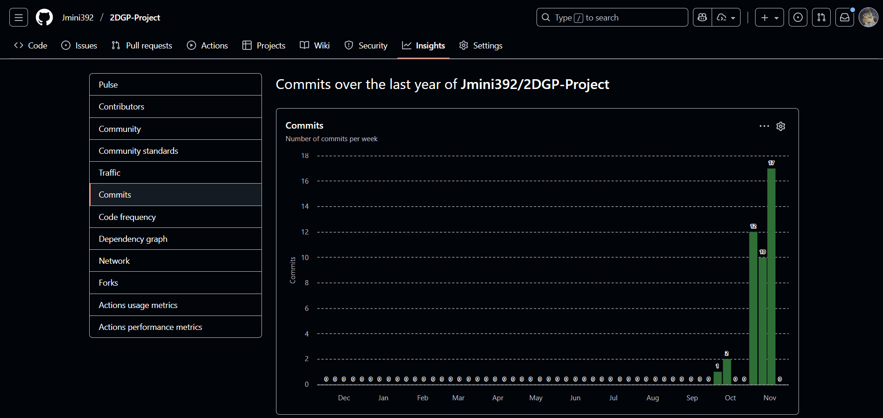
Github 커밋 통계
Notes:
다음으로는 깃허브 통계입니다.

